Slide 1
ЕРНЕСТ ХЕМІНГУЕЙ
Підготувала
Учениця 11-А класу
Таранущенко Дар'я

Slide 2
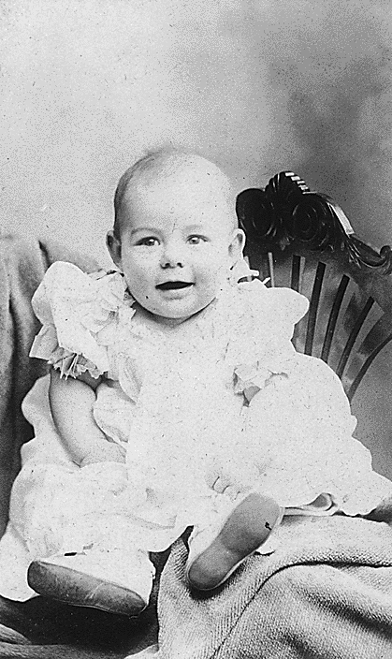
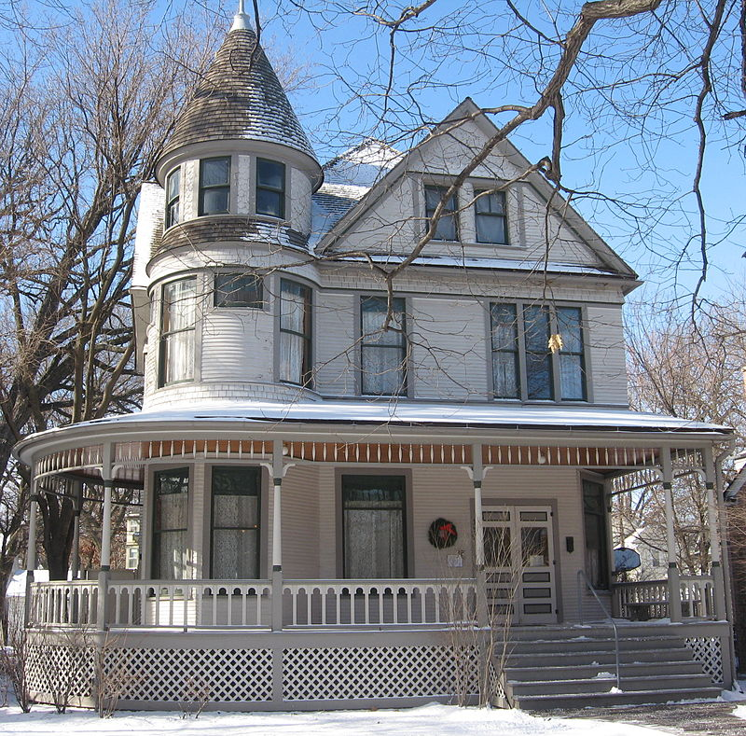
Ернест Міллер Хемінгуей народився 21 липня 1899 р. в містечку Оук-Парк на середньому Заході США. Він був другим із шести дітей лікаря Кларенса Едмунда Хемінгуея та його дружини Грейс Ернестіні Холл. У школі йому все давалося легко. Улюбленець учителів, він диву¬вав їх своїми нестандартними творами. Юнак захоплювався літера¬турою, дуже багато читав. З англійських авторів йому найбільше подобалися Чосер, Шекспір, Стівенсон, Кіплінг, з американських-Марк Твен. У школі він набув перших навиків роботи журналіста: був репортером і редактором шкільної газети, опублікував понад ЗО статей, заміток, фейлетонів, друкувався в шкільному літературному журналі

Slide 3
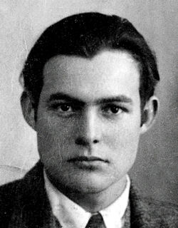
У перших літературних спробах Хемінгуея відчувався вплив Джека Лондона та О’Генрі. Ернест закінчив школу 1917 р. і, попри бажання батьків, відмовився продовжувати навчання далі. Він збайдужів до науки і книг, його вабило до себе життя, повне пригод і небезпек, яке і стало його "університетами". Хемінгуей хотів навчитися писати про все, що бачив, про що довідався, тому почав працювати в газеті. Ця праця була доброю школою для початківця.

Slide 4
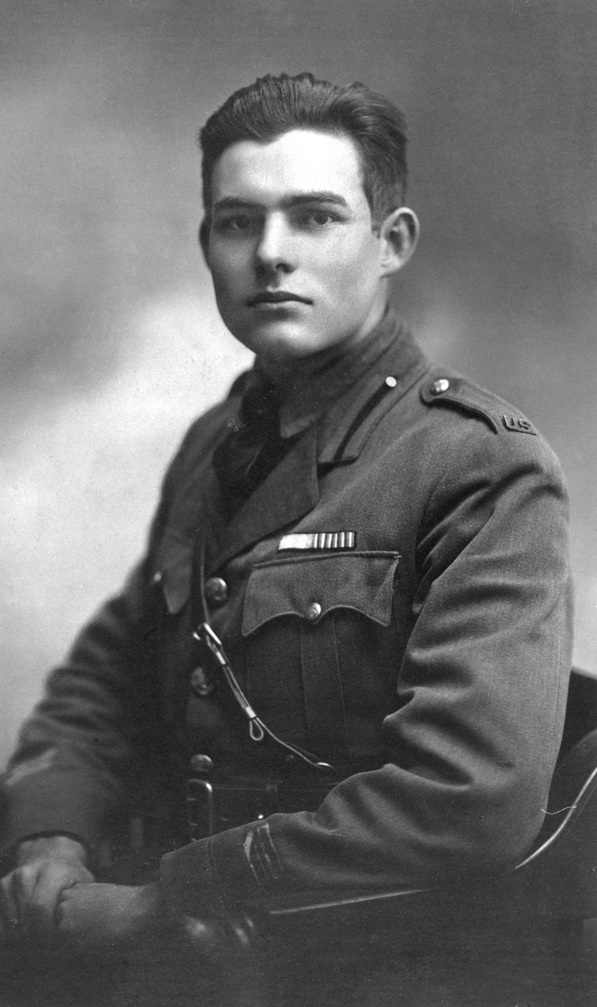
Хемінгуей знайшов собі строгого вчителя, редактора Піта Веллінгтона, який висував чіткі вимоги до репортерів. Вони були сформульовані у "Ста заповідях газетяра". Отже, конкретність описів, простота і лаконізм - це перші уроки майстерності. Коли Америка вступила в першу світову війну, Хемінгуей рвався на фронт, але через поганий зір (око було ушкоджене під час занять боксом) йому відмовили. Тоді юнак попросив зарахувати його до Червоного Хреста, і він як водій медичної машини отримав призначення в Європу. Там він, прагнучи бути ближче до фронту, опинився в Італії, де своєю машиною їздив на передову. Під час одного з таких виїздів він був декілька разів важко поранений в ноги. Завдяки мистецтву лікарів Хемінгуей одужав, але після повернення додому перебував у пригніченому стані.

Slide 5
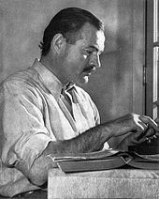
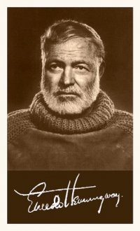
Згодом Хемінгуей, зважившись врешті стати письменником, по¬кинув роботу журналіста. Уже першими своїми публікаціями Хемінгуей заявив про себе як про оригінального митця. Збірка оповідань "В наш час", опублікована 1925 р., є своєрідним циклом новел, об'єднаних одним героєм - Ніком Адамсом, що увібрав у себе багато рис самого автора. Цю публікацію можна назвати прологом до зрілої творчості Хемінгуея.

Slide 6
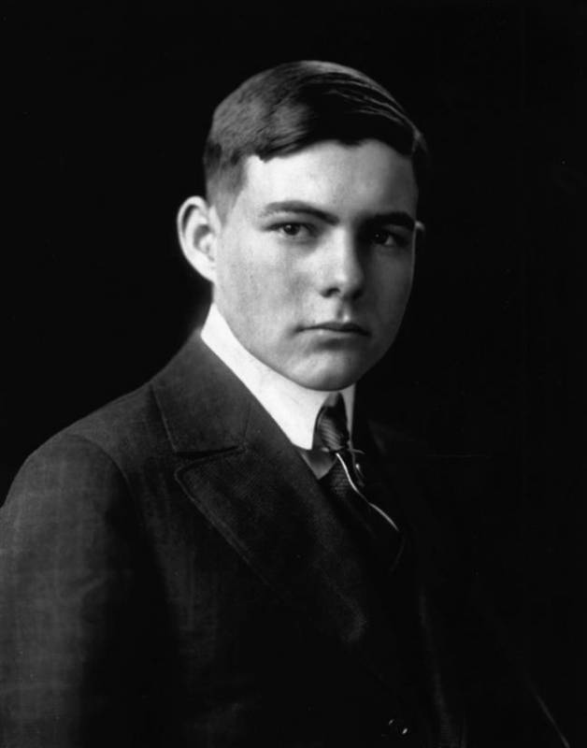
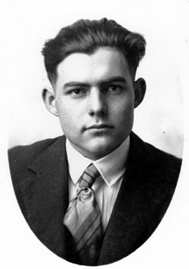
У роки другої світової війни Хемінгуей у чині майора мав свою «армію» (100 багнетів), яка була моторизованою і з якою він бував у тилу у німців далеко від армії; одного разу звільнив французьке місто, ввійшов у Париж скоріше за командуючого, за що мало не потрапив до військового суду, бо згідно із Женевською конвенцією кореспонденти не мали права брати в руки зброю, а Хемінгуей був військовим кореспондентом.

Slide 7
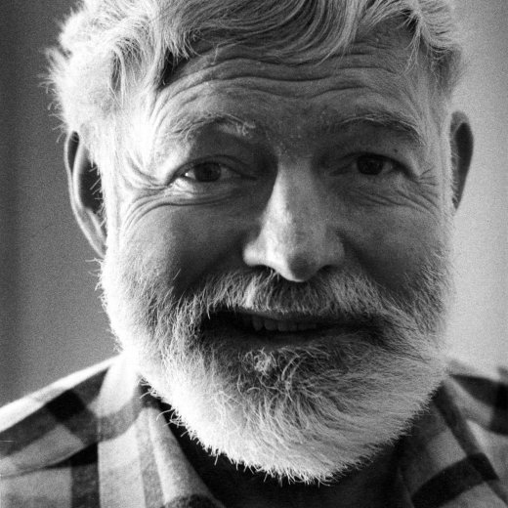
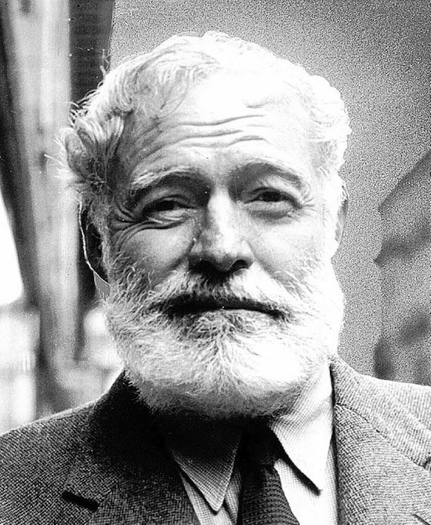
У повоєнний час письменник видав оповідан¬ня і невеликий роман про другу світову війну «За рікою у затінку дерев». У цей період американ¬ська література була в занепаді, її виводить із цього стану саме Хемінгуей — у 1952 році він пише філософську повість «Старий і море», за яку одержав Нобелівську премію. Довгий період Хемінгуей жив на Кубі (1939-1960) в містечку Сант-Франціско де Паула, неподалік від Гавани. Тяжка хвороба, неможливість плідно працювати, невдоволення політичною ситуацією у США на початку 50-х років — призводять письменника до депресії. В 1960 році він повертається у США. Його лікують, але невдало, і в 1961 році у пориві відчаю він пострілом із вінчестера покінчив із життям.

Slide 8
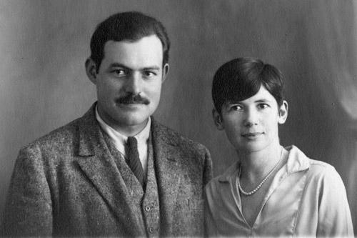
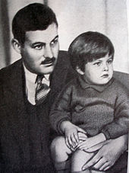
1. Перша дружина— Елізабет Річардсон (1891—1979). Син — Бамбі Джон (1923—2000). Онучки: Марго (1954—1996), Маріель (1961). 2. Друга дружина— Пауліна Пфайфер (1895—1951). Сини: Патрік (род. 1928) Грегорі (1931—2001) Онук: Шон Хемінгуей (1967) 3. Третя дружина— Марта Геллхорн (1908—1998). 4. Четверта дружина— Мері Уелш (1908—1986).

Slide 9
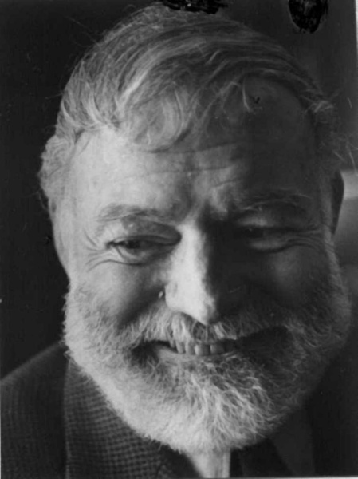
Хоча значну частину життя Хемінгуей провів за межами США, у багатьох йою творах об’єктом критики був так званий «американський спосіб життя. Із американською дійсністю і, зокрема, із притаманним їй культом успіху нов'язана іі тема моральних перемог та поразок особистості — одна із ключових у прозі письменника. У своїх художніх творах Е. Хемінгуей зображав та переосмислював те, що добре знав із власного досвіду. «Правда фактів» була важлива для нього тією мірою, якою вона уможливлювала «правду почуттів». Висвітлюючи внутрішній світ своїх сучасників. Ь. Хемінгуей спирався на художні відкриття класиків XIX ст. — Л. Толстого та Ф. Достогвського, а також на здобутки видатних митців XX ст. — Ш. Андерсона і Дж. Дос ГІассоса, Дж. Джойса і Г. С тайн.

Slide 10
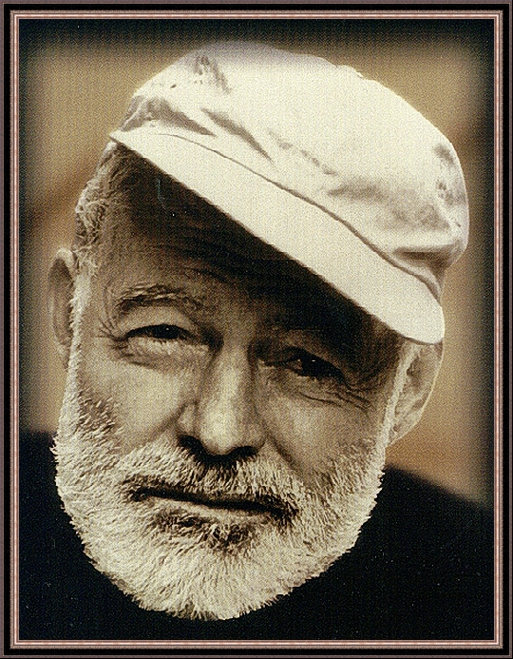
Вихідним пунктом зрілої художньої творчості Е. Хемінгуея став здобутий ним у Першій світовій війні досвід, що сформував засади його трагічного світовідчуття і визначив напрямок ного творчого пошуку в 1920—1930-ті. З воєнними враженнями були пов'язані наскрізні мотиви внутрішнього неблагополуччя особистості, розчарування в суспільних ідеалах, хворобливо загостреної насолоди кожною миттєвістю життя, морального двобою і ворожими силами тощо. Поведінка героїв Хемінгуея визначалася орієнтацією на певний моральний кодекс, який забезпечував духовний самозахист особистості та збереження основоположних для неї цінностей (власної гідності, кохання, дружби, людяності) на тлі руйнівних історичних катаклізмів і кризи гуманізму.

Slide 11
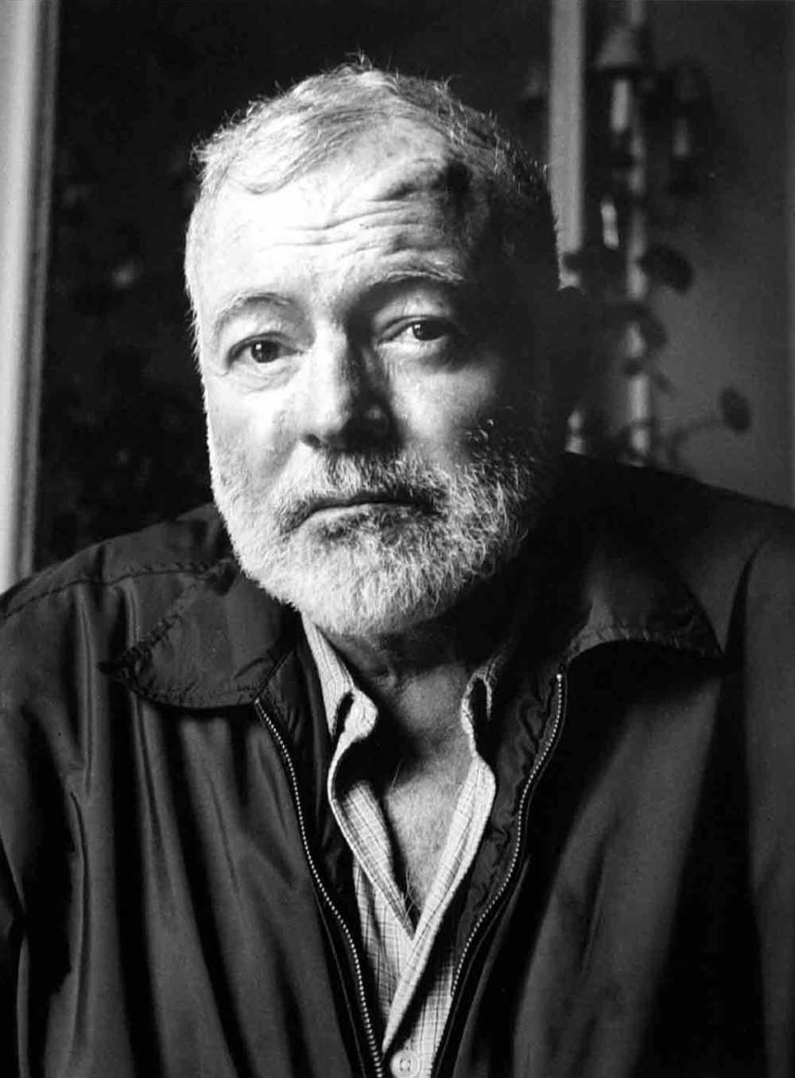
Як і багато сучасних йому письменників. Хемініуей приділяв значну увагу сфері підсвідомого. Однак головний акцент у своїх творах він робив на стиках усвідомлених та нсусвідомленнх емоційних імпульсів. Визначальною особливістю художньої прози письменника є «принцип айсберга». Він полягає у створенні «подвійної оптики», завдяки якій підкреслено спрощений у мовному та композиційному плані сюжет збагачується складним підтекстом. Саме в підтексті (підводна частина «айсберга») зосереджується все багатство смислів та емоцій, відбувається тонке нюансування характерів, вибудовується система лейтмотивів, символів, асоціацій тощо. Відтак, залишаючись у межах стислої, сухої, майже до документальної оповіді, митець схоплював приховану під поверхнею речей та подій глибинну «правду життя».

Slide 12
--ідейно-тематичний комплекс «втраченого покоління» та пов’язані з ним антивоєнний пафос,настрої недовіри до ідеології, патетики, піднесених слів; --змалювання екзистенційних «межових» ситуацій, у яких герої проходять через серйозні моральні випробування; --трагічне переживания скінченності буття; --мотив насолоди миттєвістю; --зображення зовнішньої невлаштованості іа внутрішнього спустошення сучасної людини; --«герой кодексу», який виявляє мужність та стоїцизм перед лицем ворожих сил, бореться з «лихою долею» і при цьому діє «за правилами», спрямованими на збереження внутрішньої шляхетності, честі, гідності, дружби та кохання;
Характерні особливості художнього світу Е. Хемінгуея

Slide 13
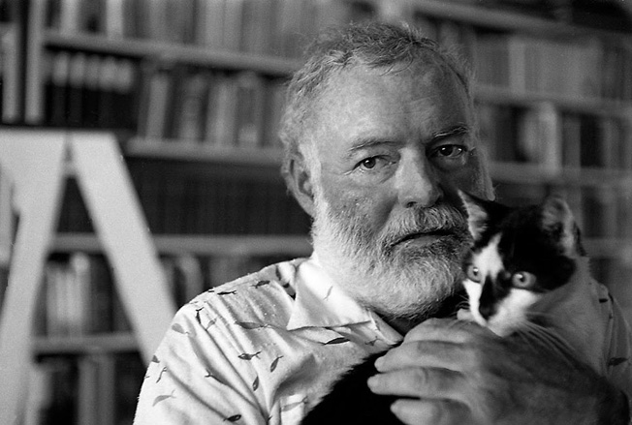
--показ суперечностей між внутрішніми та зовнішніми перемогами (або поразками) особистості: критика «американською способу життя», заснованого на культі зовнішньою успіху; полеміка з традицією літературного «хепі-енду»; --заміна «опису» «показом»; --«принцип айсберга»; --прийом монтажу»; --розробка системи лейтмотивів;

